Slide 1
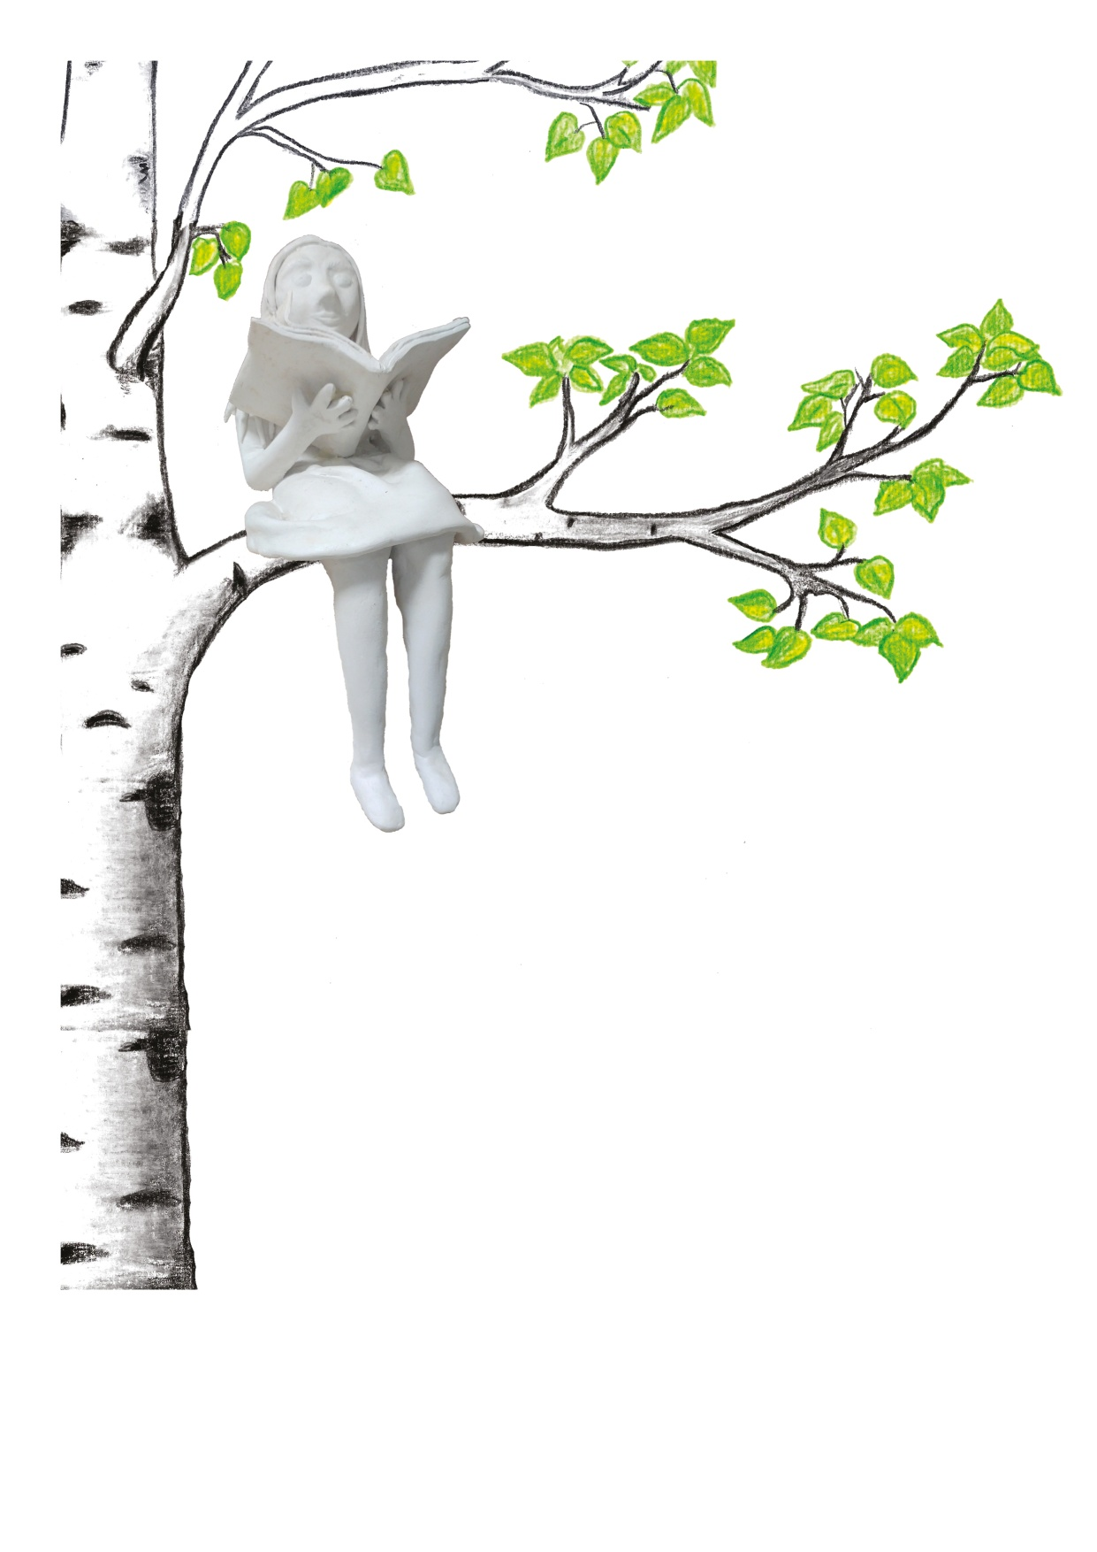
KULTURNI DAN OD KNJIGE DO FILMA 8. RAZRED
Zaključek Rastoče knjige in šolskega projekta Korakamo k modrosti z aktivnostjo
MAJ 2020
Pripravila: M. Klobučar

Slide 2
POMEMBNO OBVESTILO
Za optimalno delovanje povezav izberi na vrhu zaslona diaprojekcijo OD ZAČETKA, tako boš lahko s klikom neposredno dostopal do spletišča.

Slide 3
DRAGI OSMOŠOLCI!
Danes je dan za kulturo, zato dobrodošli na zadnjem kulturnem dnevu v letošnjem šolskem letu.
TEME:
Vseslovenski projekt RASTOČA KNJIGA
Šolski projekt IZ KORENIN NAM RASTEJO KRILA – Korakamo k modrosti z aktivnostjo
Predstava KIT NA PLAŽI
Lep kulturni pozdrav in veliko ustvarjalne energije.

Slide 4
1. RASTOČA KNJIGA
V zvezek za slovenščino napiši naslov Rastoča knjiga in se loti raziskovanja o tem velikem projektu.
Odpri spodnjo povezavo in preberi vse o njegovem nastanku, ideji, širitvi in dejavnostih v Sloveniji in izven naših meja.
http://rastocaknjiga.si/?p=vseslovenski-projekt-rastoce-knjige.html

Slide 5
DEJAVNOSTI
1. V zvezek napiši odgovore na naslednja vprašanja:
Kaj je projekt Rastoča knjiga?
Kdaj se je začel in kdo je njegov idejni oče?
Opiši projekt v najmanj 5 povedih.
Kam vse se je projekt razširil?

Slide 6
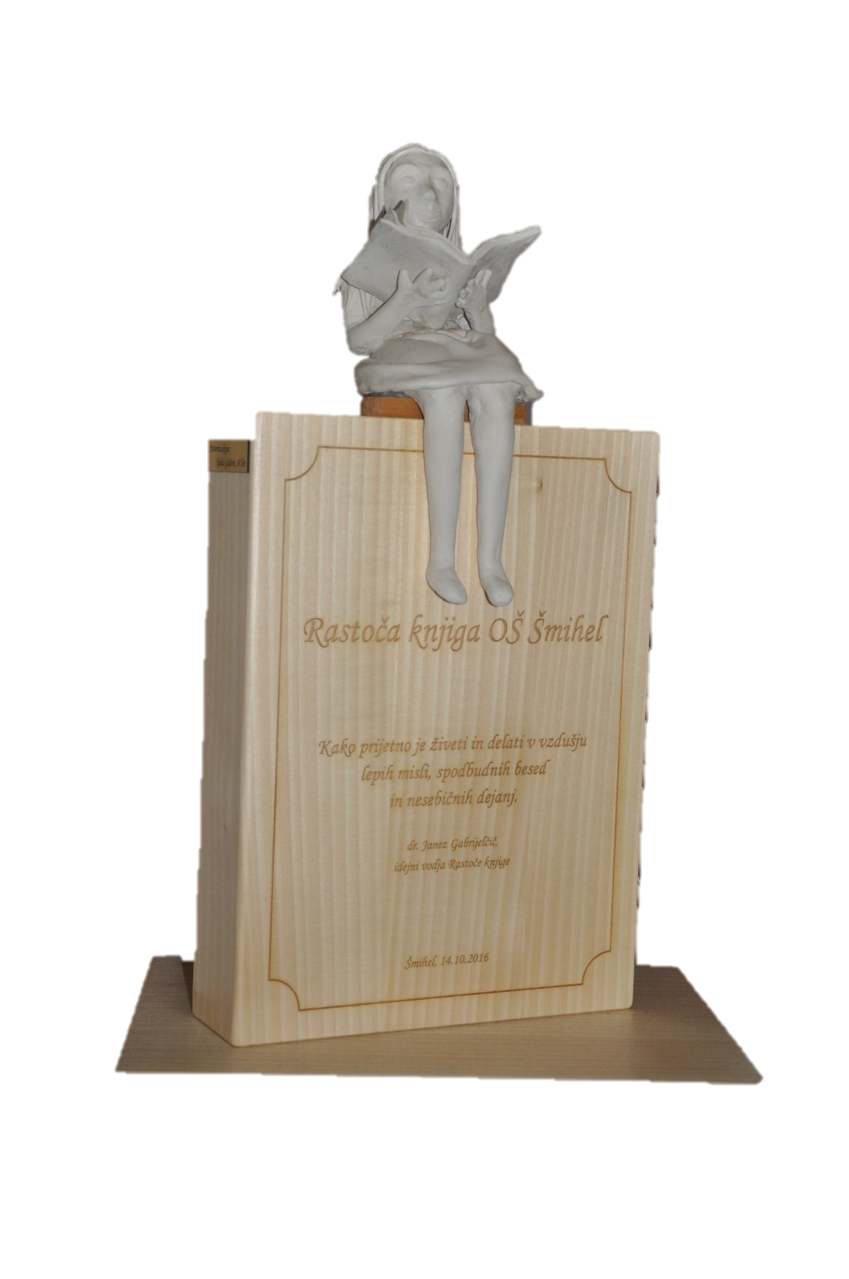
DEJAVNOSTI
2. V Google vtipkaj Rastoča knjiga Novo mesto in poišči čim več podatkov o Rastoči knjigi v Novem mestu ter jih v obliki miselnega vzorca zapiši v zvezek.
Pomagaš si lahko tudi z video vsebino:
https://www.youtube.com/watch?v=vA_CJIi3-0s
https://www.youtube.com/watch?v=O3MNI6kr0gU
3. Na šolski spletni strani v zavihku projekti poišči
projekt Rastoča knjiga in izpiši čim več podatkov
o projektu na naši šoli.
Spomine na naš vstop v projekt lahko obudiš TUKAJ.

Slide 7
Tone Pavček: Rastoča knjiga
Glasno preberi pesem.
Je knjiga, ki je več kot knjiga. Je skrinja narodne zaveze. Je duh, ki se nad časom dviga. Je zvezda stalnica: ljubezen. Je knjiga, ki je več kot knjiga. Je večno živ brevir zavesti. Je nepretrgana veriga človeške sreče in bolesti. Je knjiga, ki je več kot knjiga. Je iskra, žar, je nežen plamen, ki baklo upanja prižiga. Je znamenje vseh naših znamenj. Je knjiga. Je rastoča knjiga. Gre čez ožine in plitvine, V globino sega, v vrh se dviga skoz vsa obnebja zgodovine. Je knjiga. In med nami biva. Kot listina, kot dar rodov, kot dragotina neminljiva, kot živ simbol, kot kruh in sol.

Slide 8
PISMO DEKLICE Z RASTOČO KNJIGO
Na spodnji povezavi preberi pismo Deklice z Rastočo knjigo in ji napiši odgovor.
http://rastocaknjiga.si/dokumenti/pismo_deklice_z_rastoco_knjigo_koronavirus_2020.pdf
V svojem pismu izpostavi:
svoja razmišljanja, občutke,
cilje,
podobnosti in razlike v vajinem razmišljanju.
Deklici nameni kakšno spodbudno besedo in ji predaj kakšno svojo modrost.
Pismo pošlji na e-naslov: mojca.klobucar@os-smihel.si do torka.

Slide 9
ODMOR
Prezrači prostor, privošči si malo glasbenega predaha, morda je tudi čas za kakšno sadno malico.
NEKAJ GLASBENIH PREDLOGOV:
https://www.youtube.com/results?search_query=poj+mi+pesem+o+prijateljstvu+besedilo
https://www.youtube.com/watch?v=WaKBp6PeEmc

Slide 10
2. KORAKAMO K MODROSTI Z AKTIVNOSTJO
V letošnjem šolskem letu bomo izdelali spominsko knjigo.
Tvoja naloga je, da narediš SVOJ LIST zanjo, ki bo poudaril tvoj novi korak k modrosti v času pandemije.
Zadnjih nekaj tednov nas je postavilo v položaj, ko smo k modrosti korakali na drugačen način. Ne le k znanju, zagotovo smo se v tem času veliko naučili o sebi, svojih vrednotah, družini, odgovornosti, delovnih navadah in še o čem.
LIST je lahko:
pesem,
strip,
risba z besedilom,
spis,
posnetek …
V vsakem primeru naj odraža tvojo ustvarjalnost, aktivnost, modrost.
Fotografijo pošlji na e-pošto: mojca.klobucar@os-smihel.si do torka.

Slide 11
ODMOR
Pred ogledom gledališke predstave se malo razgibaj, pripravi pijačo in prigrizek ter se udobno namesti.
Ustvari si gledališko vzdušje v udobju
svojega doma.
Lahko povabiš tudi svojo družino in zanje pripraviš posebne vstopnice.

Slide 12
3. Gledališka predstava KIT NA PLAŽI
Pred ogledom predstave si poglej spodnji posnetek, v katerem je avtor knjige predstavil zgodbo.
Če te je vsebina pritegnila, si knjigo lahko sposodiš v knjižnici.
https://www.youtube.com/watch?v=1CTWk7pQXGA

Slide 13
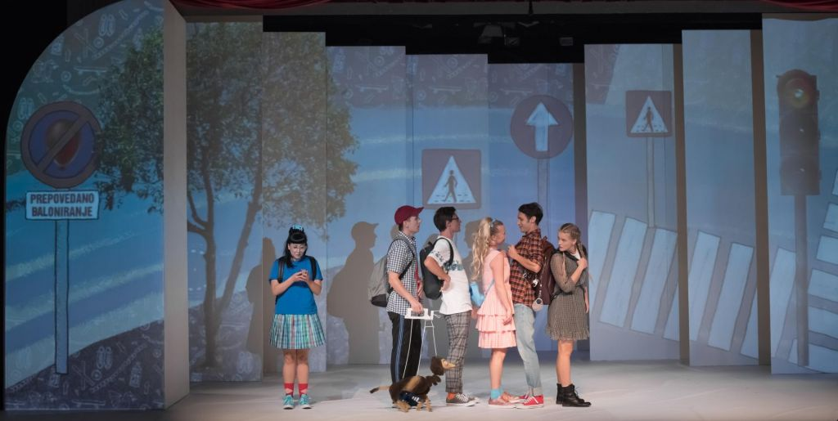
Ogled gledališke predstave
https://vimeo.com/293686278?fbclid=IwAR3Q2GTIC7rInwYnn-xbN1lBRAvIZ49JU3ON-kYAnkDFT3rOuoEF6dDD0b0
KLIKNI NA POVEZAVO

Slide 14
DEJAVNOSTI
Po ogledu v zvezek napiši naslov OGLED GLEDALIŠKE PREDSTAVE KIT NA PLAŽI.
Pod naslovom zapiši:
ime gledališča in posamezne ustvarjalce,
svoje mnenje o predstavi (zgodba, igra igralcev, scena, kostumi, glasba in ostalo …),
razliko med gledanjem gledališke predstave v gledališču ali na posnetku.

Slide 15
USTVARJANJE
Predlogi:
Naslikaj motiv Kit na plaži z upoštevanjem zgodbe.
Ustvari pesem na znano melodijo ali ustvari svojo, ki bo spodbujala ljudi k sprejemanju drugačnih.
Naredi plakat (risalni list), ki bo pozival ljudi k zavedanju, da med nami živijo tudi drugačni.
Posnemi filmček z glavnim sporočilom zgodbe.
Izberi enega izmed predlogov in ga skupaj z mnenjem o kulturnem dnevu pošlji na naslov: mojca.klobucar@os-smihel.si.

Slide 16
PRIŠLI SMO DO KONCA DANAŠNJEGA KULTURNEGA DNE.
Upamo, da so bile vsebine zanimive in da ste uživali v ustvarjalnem duhu.

